Slide 1
Análisis de Datos
Eric G. Coronel Castillo
gcoronelc@gmail.com
gcoronelc.blogpsot.com

Slide 2
Análisis de Datos
Proyecto
FastFood Restaurant

Slide 3
Agenda
Consideraciones Previas
Criterios de Estandarización
Identificación de Entidades y Relaciones
Identificación de Atributos y Claves
Diagrama Lógico y Físico
Normalización y Denormalización

Slide 4
Consideraciones Previas
Para llegar a un modelo de datos es necesario antes realizar algunos pasos que nos permitan obtener una idea más exacta del negocio y sus proyecciones:
Recoger información de las personas que trabajan en la empresa.
Recoger una copia de los diferentes tipos de documentos que utiliza la empresa.
Informarse de las proyecciones que la empresa tiene para el futuro.
Identificar las entidades y sus relaciones.
Identificar los atributos de cada entidad.
Normalizar el modelo.
Denormalizar el modelo

Slide 5
Consideraciones Previas
En este caso son pocos pasos y aparentemente sencillos, pero es importante comentar que en muchos empresas se requiere de personal altamente calificado y con experiencia para realizar el análisis, cuyos factores pueden ser:
Tamaño de la empresa.
Volumen de información.
Reglas de negocio bastante complejas.
Calidad de los datos, etc.

Slide 6
Criterios de Estandarización
Debemos tener en cuenta que cuando realizamos el modelo de una base de datos cumpla con un mínimo de objetivos básicos:
Debe almacenar toda la información del negocio de la empresa.
No debe guardar información redundante. Hay casos en los que es necesario para facilitar otras operaciones, pero debe ser bien analizado.
Debe ser de fácil mantenimiento. Las inserciones, actualizaciones y modificaciones no deben ser complejas desde el punto de vista de la programación.
Debe ser de fácil consulta. Si deseamos obtener cierta información debe ser en base a una consulta sencilla, o en todo caso las operaciones a realizar no deben ser complejas, en algunos casos no se puede evitar la complejidad, pero hay que tratar de minimizarla.

Slide 7
Criterios de Estandarización
La estandarización es el conjunto de reglas que asume el equipo de trabajo como normas en sus sistemas de información.
Estandarizar un sistema trae muchas ventajas, y algunas de ellas son:
Todas las personas del equipo desarrollan el sistema asumiendo los mismos criterios.
Si alguien del equipo tiene que retirarse por alguna razón, cualquier otra persona del equipo puede reemplazarlo.
Es fácil que una nueva persona se integre al equipo.

Slide 8
Criterios de Estandarización
Para estandarizar un modelo de datos podemos considerar los siguientes criterios:
El nombre de las entidades debe estar en singular.
Los nombres de las columnas deben ser únicos en el modelo, salvo en las columnas que correspondes a Claves Foráneas.
No usar espacios en blanco, letras acentuadas, la letra ñ, ni subrayado al dar nombre a las tablas y columnas.
Usar un prefijo para columnas cuando sea necesario. Por ejemplo, si el atributo Nombre se repite en las entidades Categoria, Articulo y Empleado, para diferenciarlo utilizamos NomCategoria, NomArticulo y NomEmpleado.

Slide 9
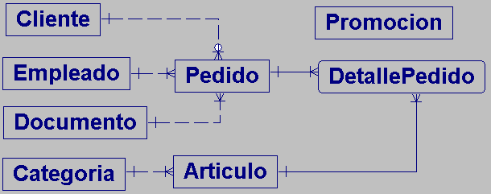
Identificaciones de Entidades y sus Relaciones

Slide 10
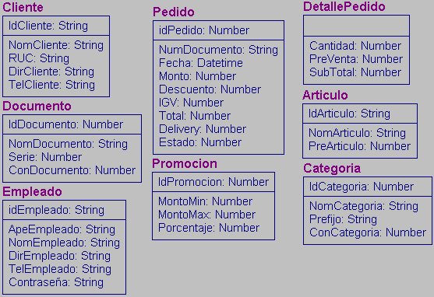
Identificaciones de Atributos y Claves Primarias

Slide 11
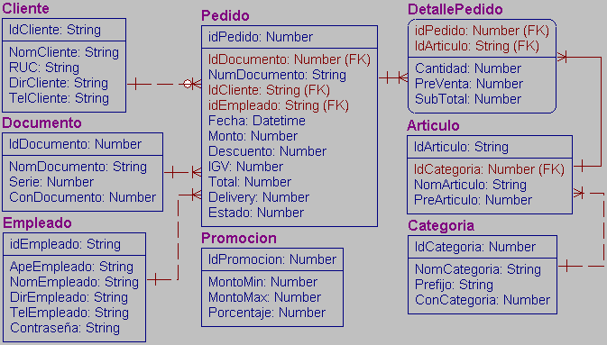
Modelo Lógico

Slide 12
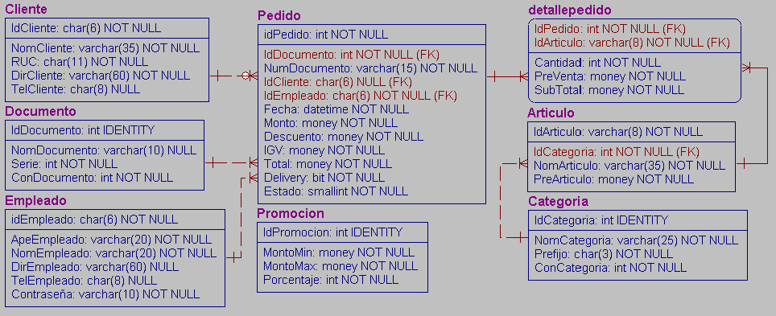
Modelo Físico

Slide 13
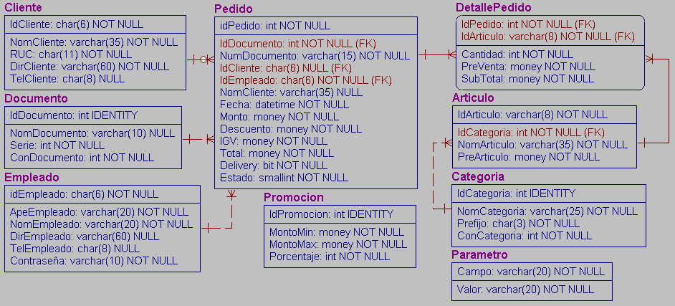
Parámetros del Sistema y Denormalización

